Slide 1
Покуда сердца стучатся, ПОМНИТЕ…
ПРАЗДНИК ПАМЯТИ И СЛАВЫ 9.05.2023 г.
КГОБУ Владивостокская КШ IV вида

Slide 2
Нашим родным и близким, начиная с времён Великой Отечественной войны и вплоть до сегодняшнего времени посвящается….

Slide 3
Нет на свете семьи такой, где б не памятен был свой герой!

Slide 4
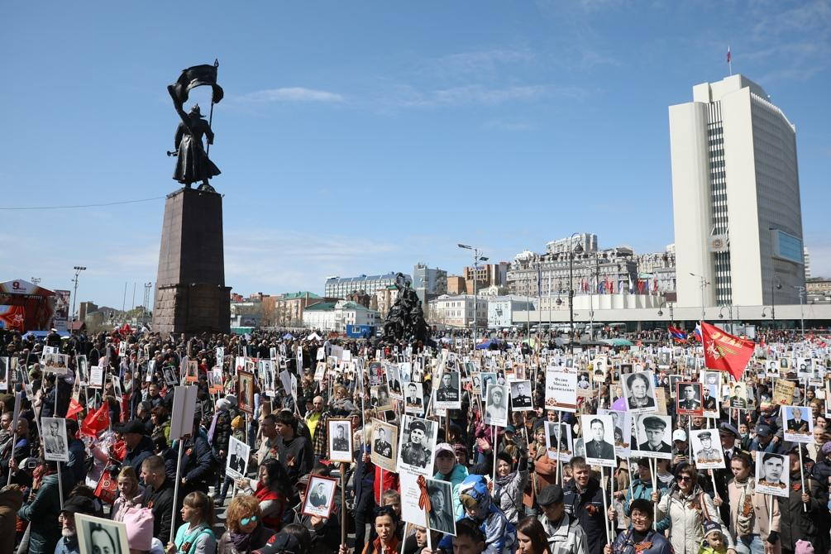

Slide 5
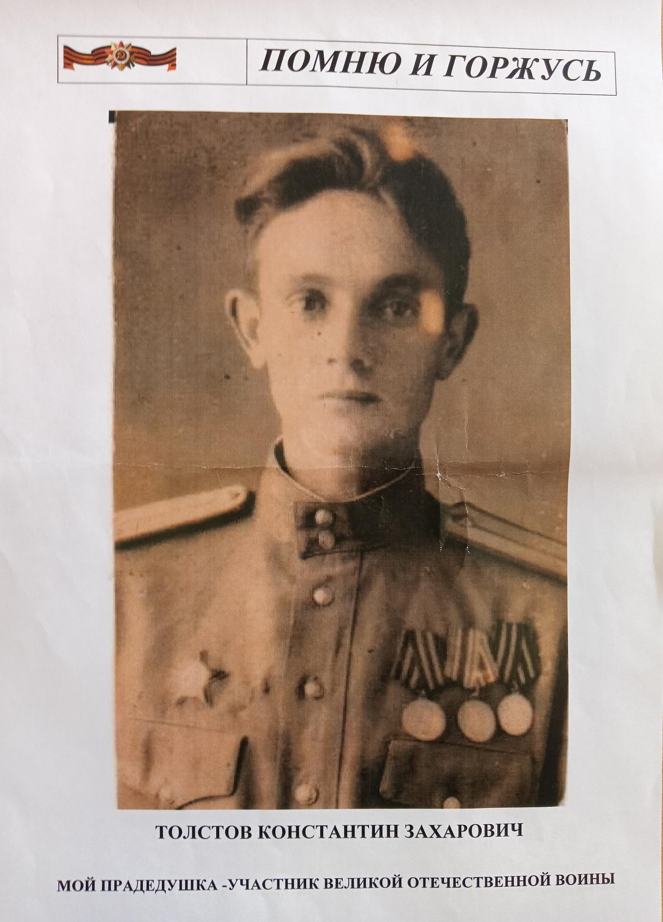
Толстов Константин Захарович-
прадедушка Бормотова Артёма (3 класс)

Slide 6
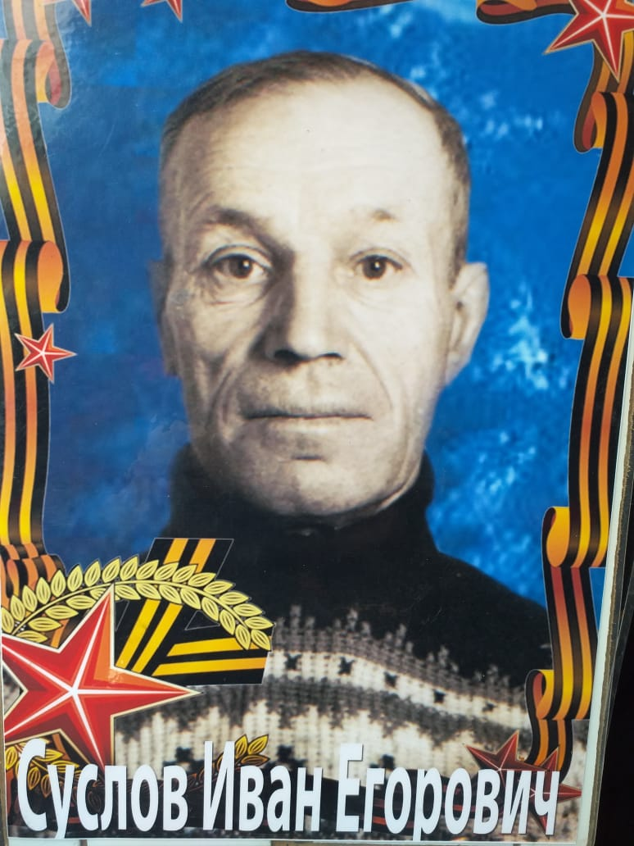
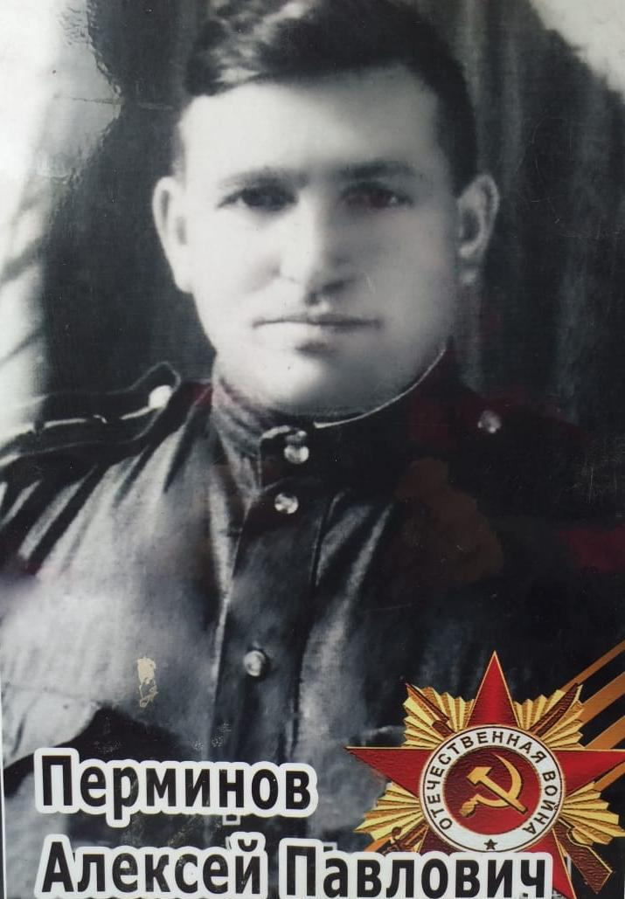
Прадедушки Богдановой Ксении (3 класс)
Суслов Иван Егорович
Перминов Алексей Павлович

Slide 7
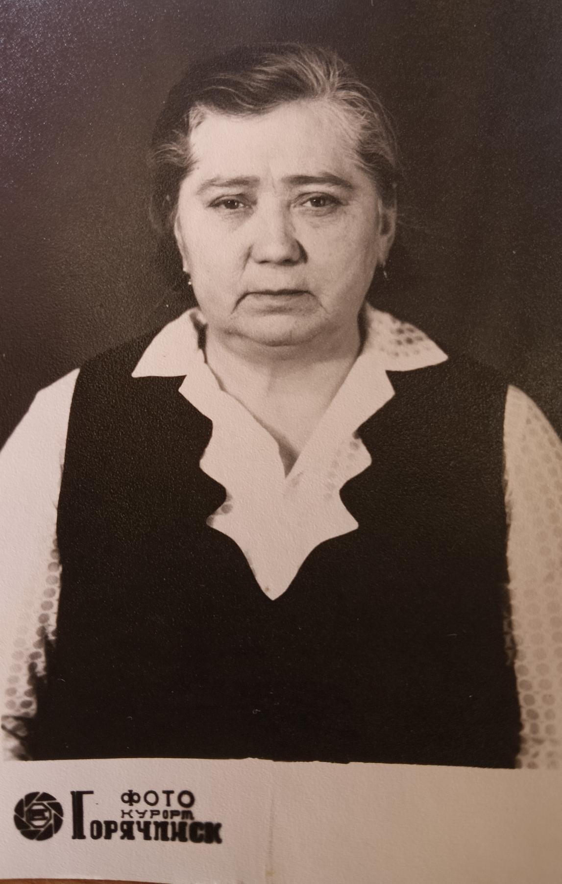
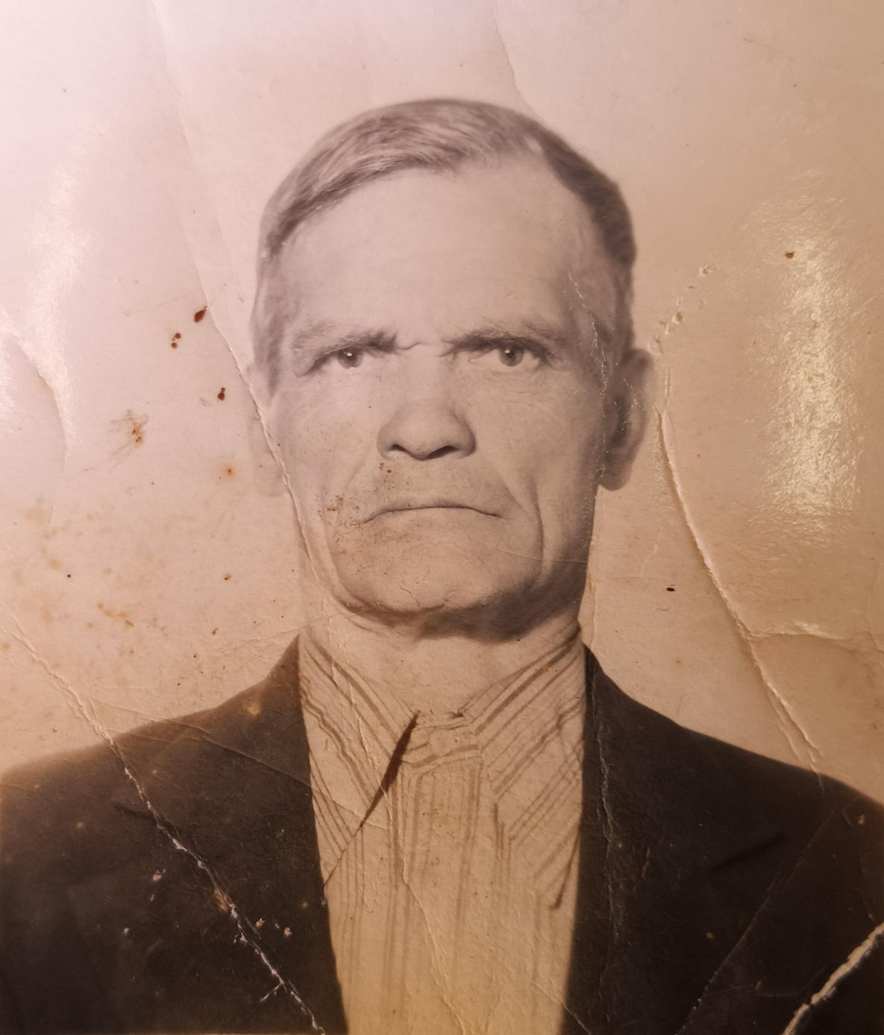
Прадедушка и прабабушка Пихтовникова Захара (3 кл.)
Пешков Иван Ефимович
Пешкова Анастасия Ионовна, повар 5 разряда, пекла в тылу хлеб для фронтовиков

Slide 8
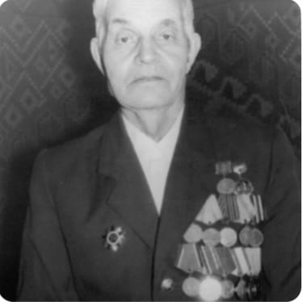
Прадедушка Виктории Запрягаевой (3 класс)
Запрягаев Дмитрий Иванович

Slide 9
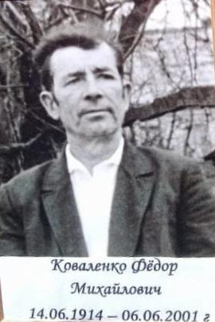
Коваленко Фёдор Михайлович
прадедушка Самарина Сергея (3 класс)

Slide 10
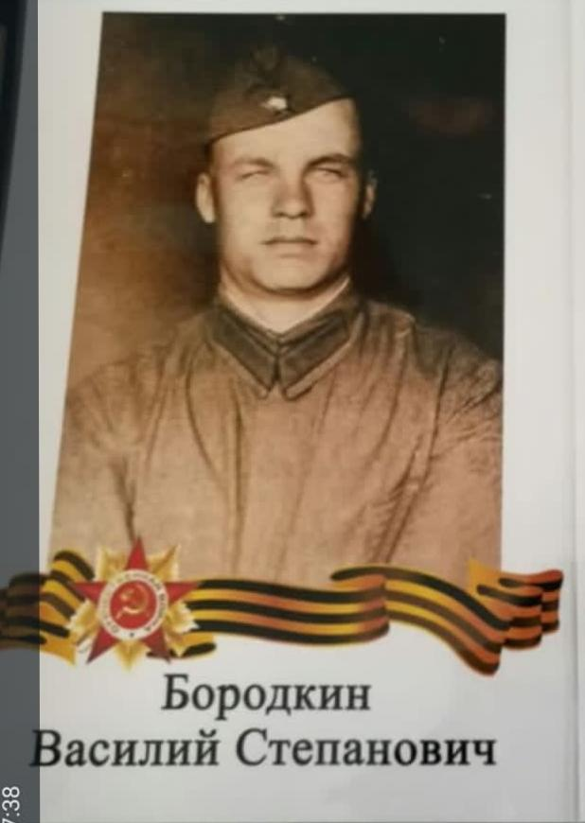
Бородкин Василий Степанович
прадедушка Стрижиченко Миланы ( 3 Класс)

Slide 11
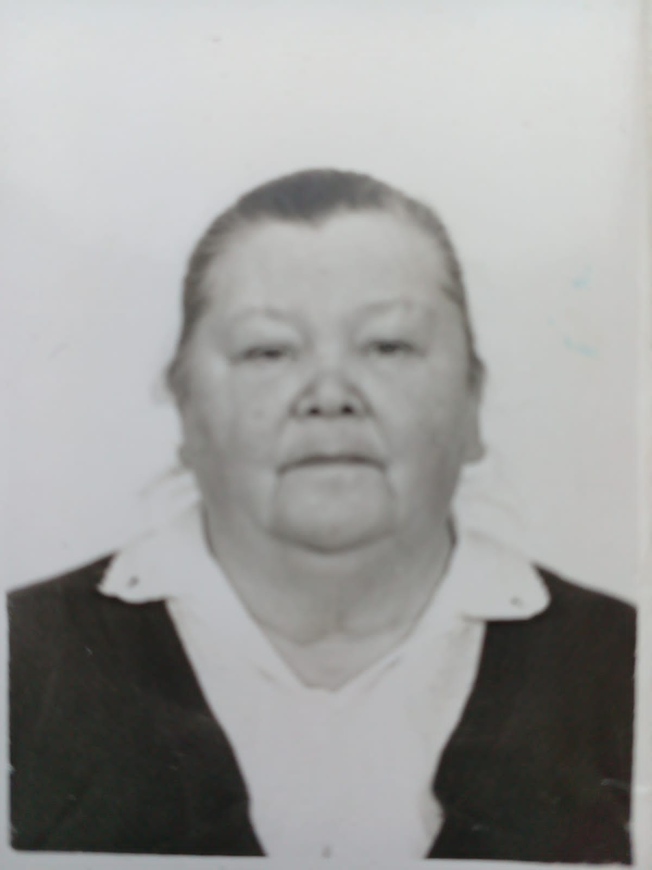
Автюшенко Мария Ивановна
прабабушка Власова Глеба
(3 класс)

Slide 12
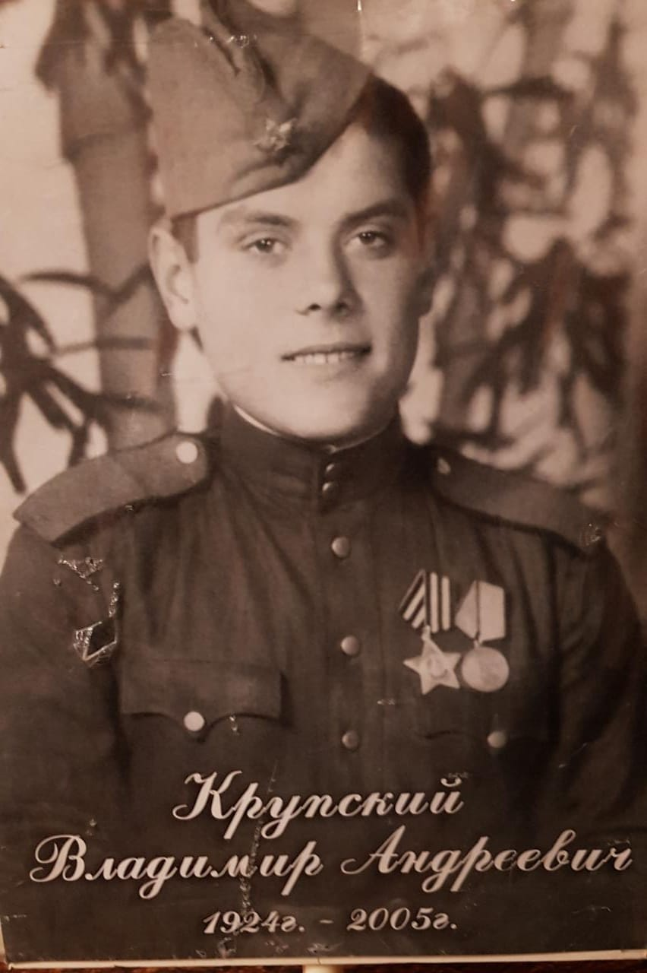
Крупский Владимир Андреевич
прадедушка Петрова Романа (3 класс)

Slide 13
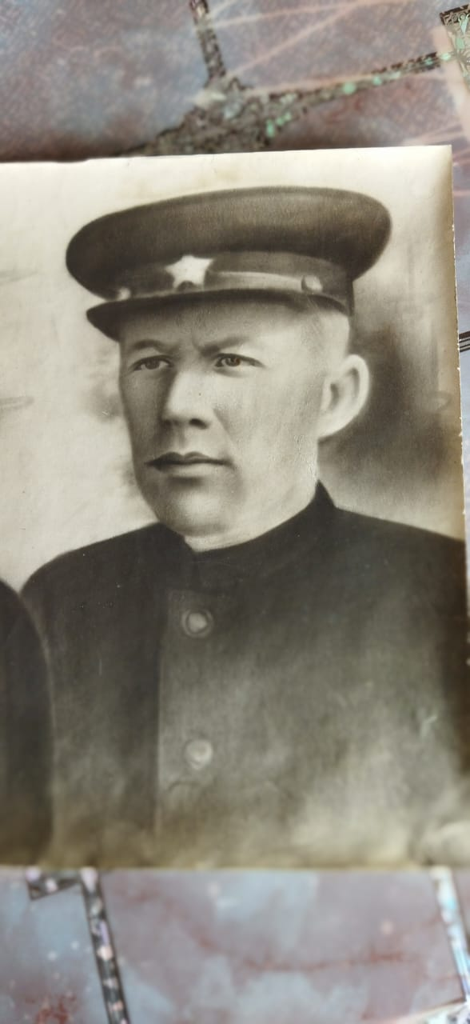
Попов Александр Михайлович прадедушка Сотниковой Насти
(2 класс)

Slide 14
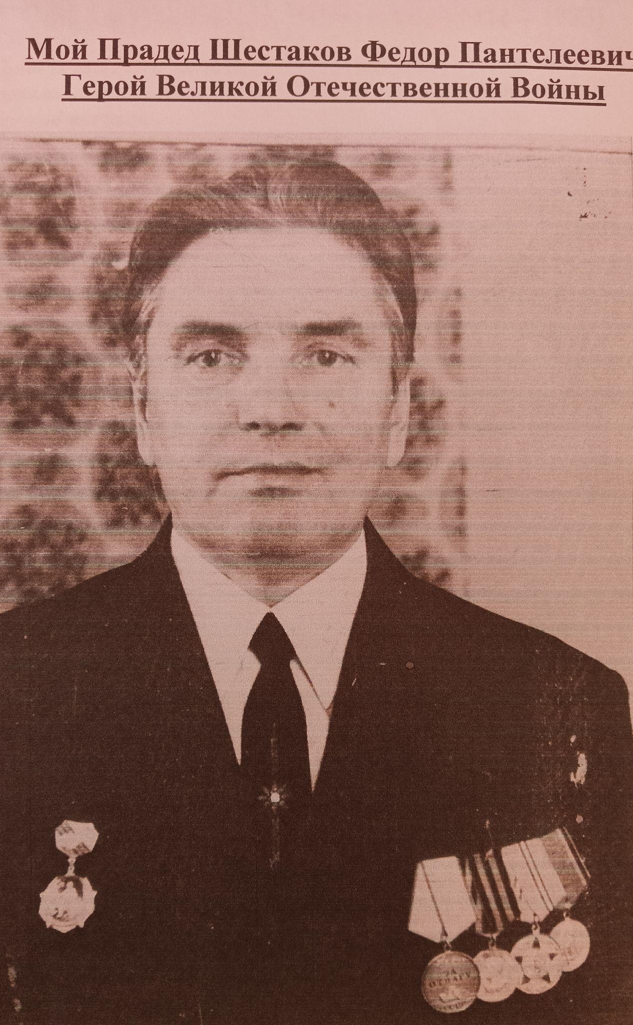
Шестаков Петр Пантелеевич
прадедушка Магизовой Есении (2 класс)

Slide 15
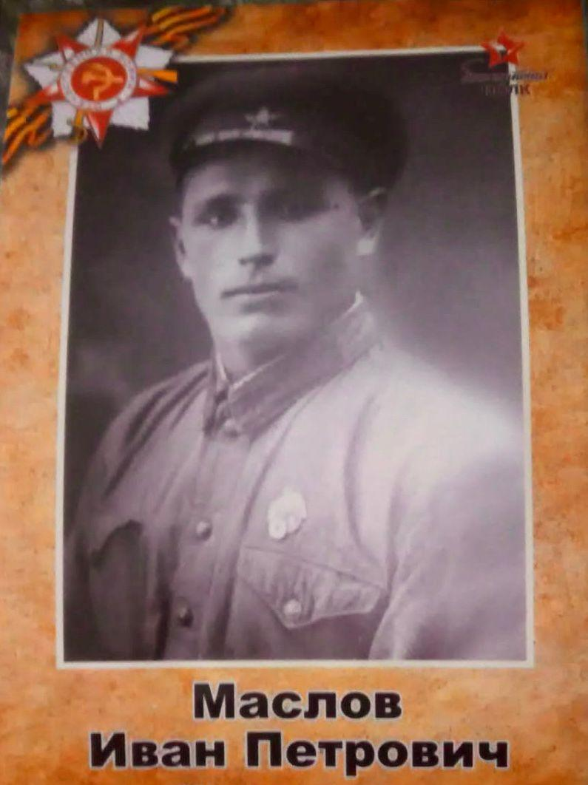
Маслов Иван Петрович
прапрадедушка Флейтух Нади (1 класс)

Slide 16
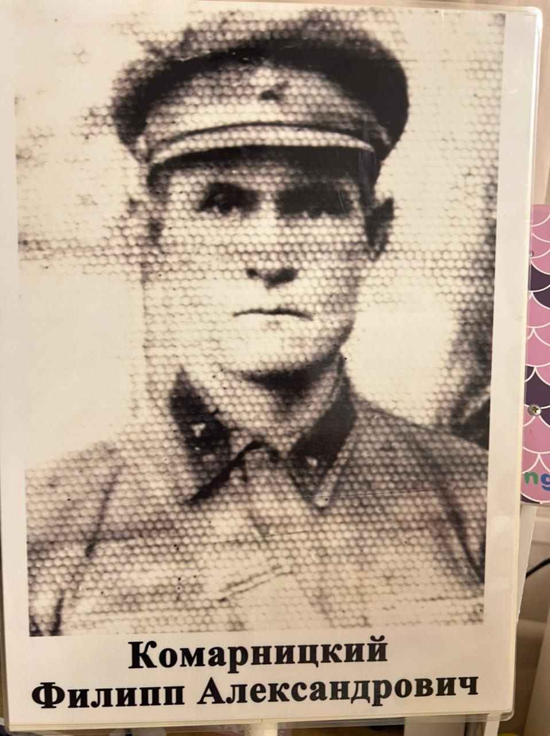
Комарницкий Филипп Александрович
прадедушка Костенко Василисы (1 класс)

Slide 17
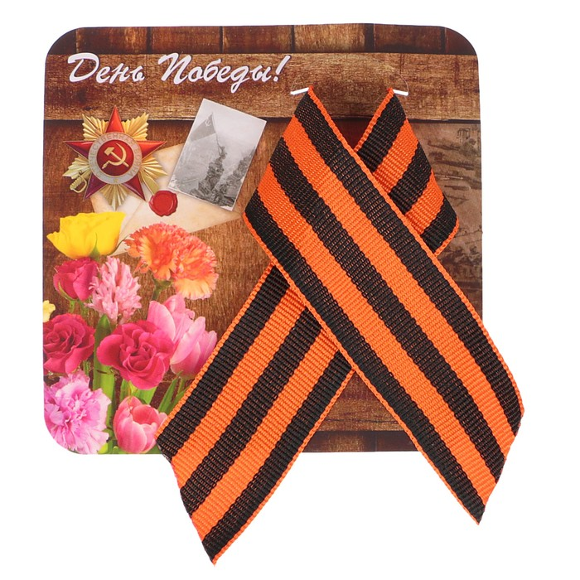
Прадедушка Новохатского Руслана (1 класс)

Slide 18
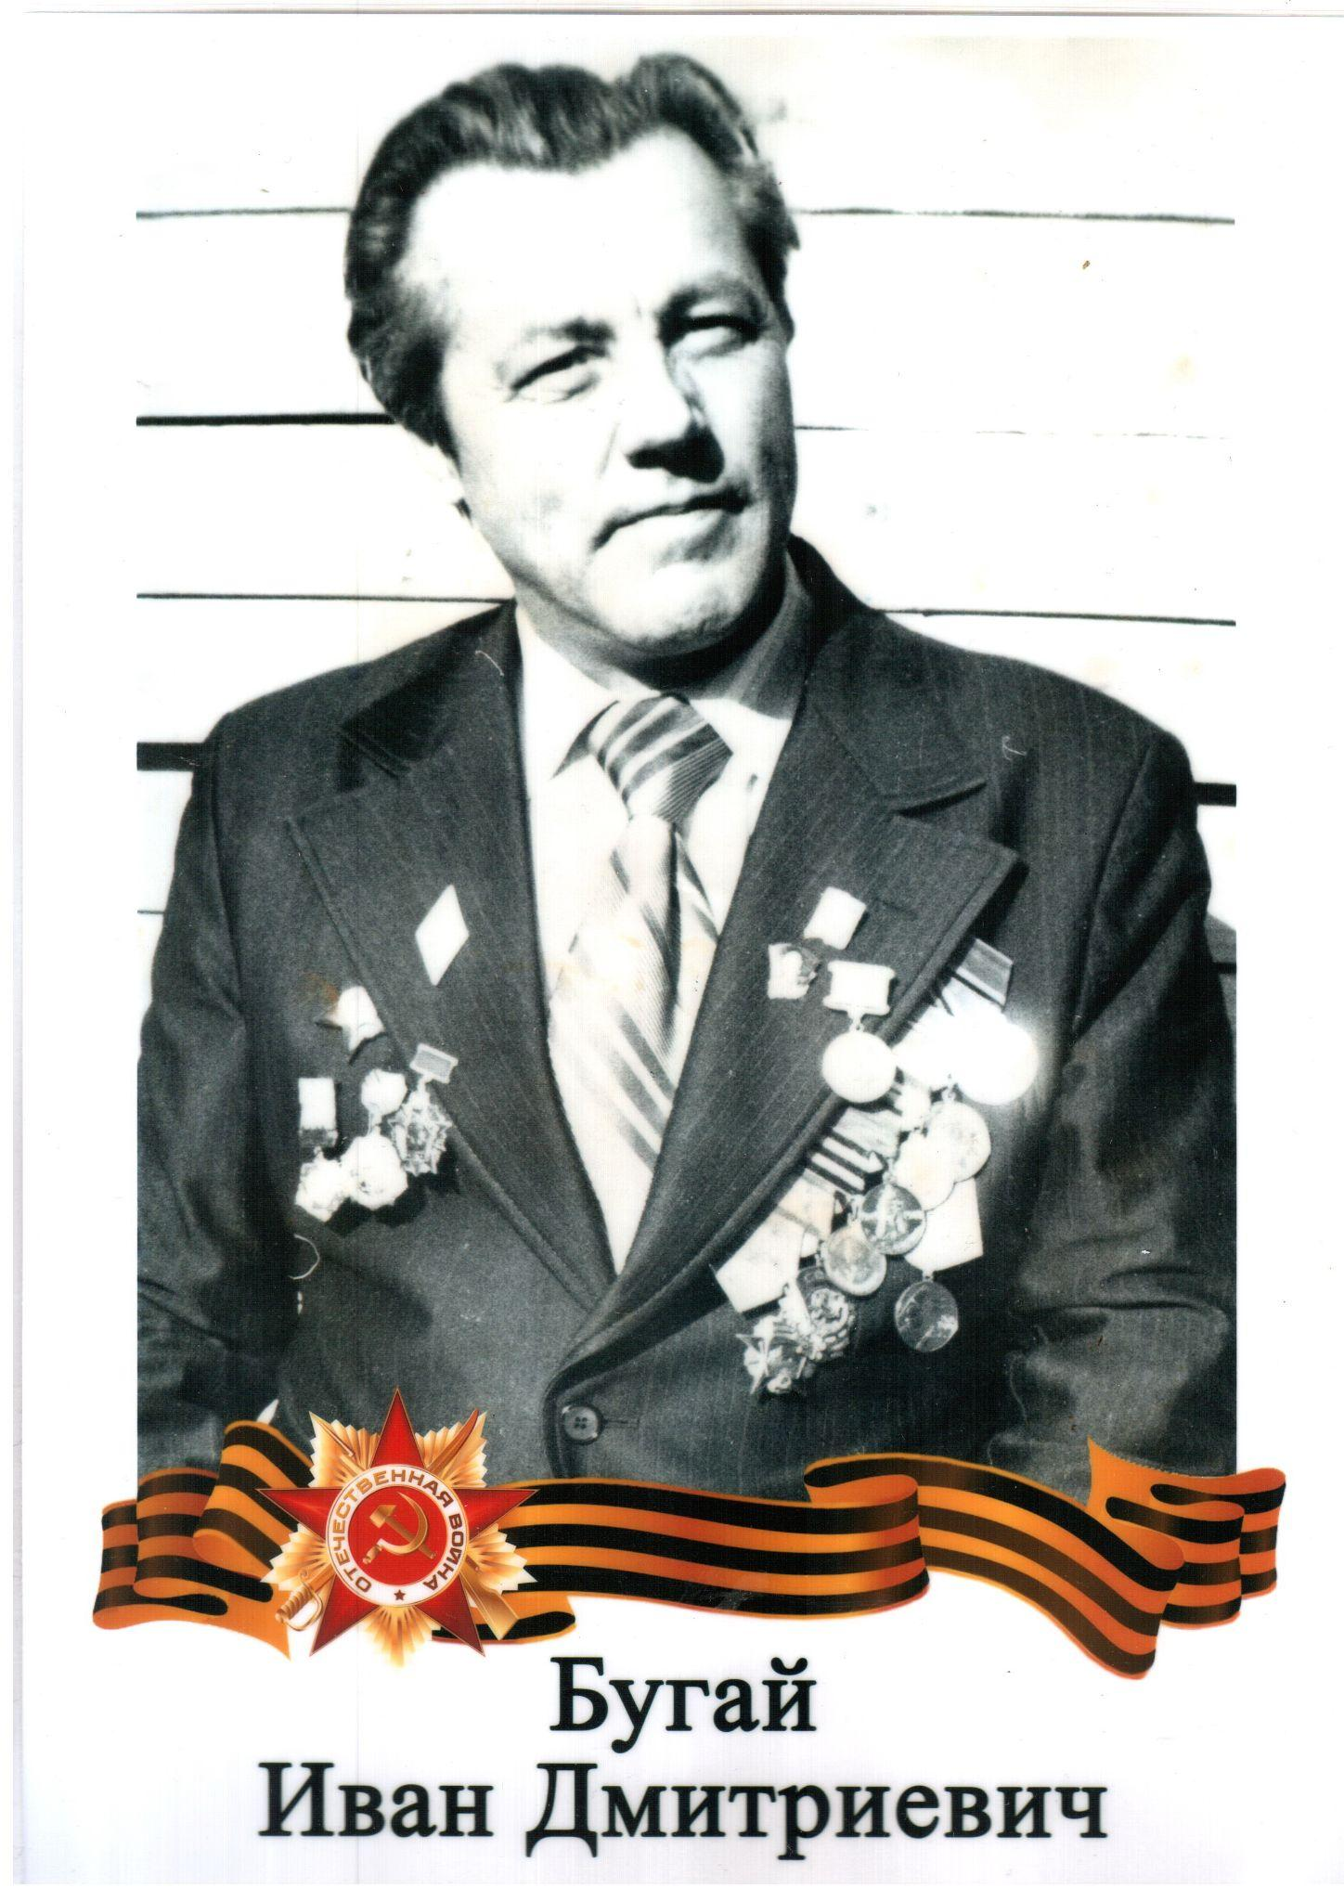
Папа классного руководителя 2 класса Оксаны Ивановны

Slide 19
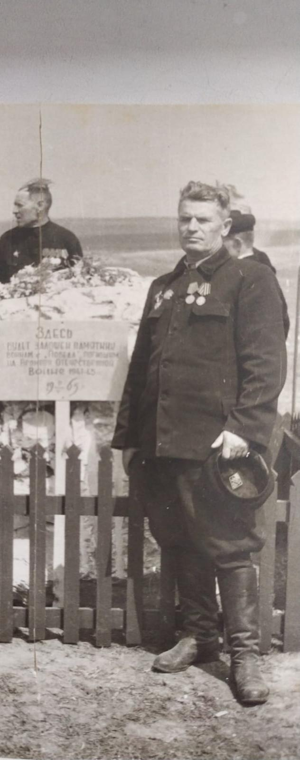
Дедушка классного руководителя
3 класса Елены Витальевны
Третьяков Михаил Яковлевич
я помню…

Slide 21
